Slide 1
Lyd og lufttomt rum

Slide 2
Lyd er længde bølger
Lyd opstår, når der opstår svingninger i et stof.
Eller rettere sagt trykbølger, der bevæger sig i luften eller i et andet stof – molekylerne sættes i svingninger kan man også sige!
Hvis ikke der er et stof som trykbølgerne kan bevæge sig i, kan lyden ikke udbrede sig.
At lyden er trykbølger kan vi også se ved at en højtaler /bas står og svinger når der kommer lyd ud af den.
Som vi tidligere har nævnt findes der to typer af bølger, længdebølger (longitudinal) og tværbølger (transversal)

Slide 3
Lyd
•Lydbølger er længdebølger.
•Lydkilden bestemmer en lydbølges frekvens.
•En lydbølges frekvens bestemmer tonehøjden.
•En lydbølges amplitude bestemmer lydstyrken.

Slide 4
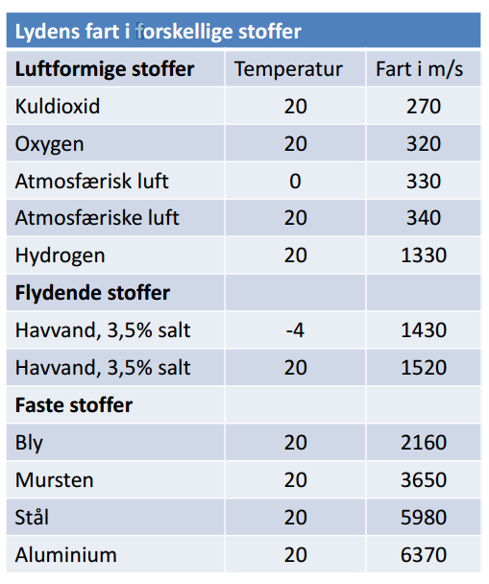
Lydens hastighed
Lydens fart
Lydbølgers fart bestemmes
af det stof, de udbreder sig i.
Når en lydbølge bevæger sig
gennem forskellige stoffer, er
frekvensen uforandret, mens
farten hver gang bliver en
anden - og så bliver
bølgelængden også en
anden.

Slide 5
Lydenshastighed
Teori:
Lydens hastighed v_{luft} i almindelig luft afhænger af temperaturen efter formlen:
(*)
hvor T er luftens temperatur i K (ved 0°C er v_{luft} altså 331.5 m/s).

Slide 6
Lyder kræver stof, for at udbrede sig.
Det vil sige at lyden bliver startet ved en energioverførsel og bevæger sig igennem et stof. Amplituden er altså på langs af udbredelsesretningen.
Det er også amplitudens størrelse der bestemmer lydstyrken. Desto større amplitude desto højere lydstyrke. I kender det fra jeres bas derhjemme. Når man skruer højt op for musikanlægget står bassen og hopper og danser.
Lydbølger bevæger sig altså ved at skubbe til luftmolekylerne , som så skubber til de luftmolekyler der er ved siden af, så der sker en fortætning og en fortynding. (se figuren herover)
Det betyder også, at hvis der ikke er et stof, som lyden kan bevæge sig i (hvis der ikke er nogle molekyler at skubbe til), så kan lydbølgerne ikke bevæge sig. Lyden kan altså ikke bevæge sig i et lufttomt rum.

Slide 7
Bølgers 3(4) egenskaber
1. De kan gå igennem hinanden 2. De kan bøje om hjørner 3. De kan interferere – de kan forstærke eller svække hinanden 4. De kan reflekteres
1. Når to personer snakker i munden på hinanden, kan de alligevel høre hvad hinanden siger. Det viser at lydbølger kan gå igennem hinanden.
2. Hvis en person går om bag et hjørne, vil vi stadig kunne høre hvad personen siger.
3. Når man er til koncert vil man kunne opleve at lydbølgerne interfererer. Det samme kan vi demonstrere ved at opsætte tø højtalere, der udgiver en tone med samme frekvens. Ved at bevæge sig mellem de to, vil man kunne opleve at lydstyrken svækkes og forøges.
4. Sender man lydbølger mod en flade, bliver de reflekteret (Ekkolod, flagermus)

